Slide 1
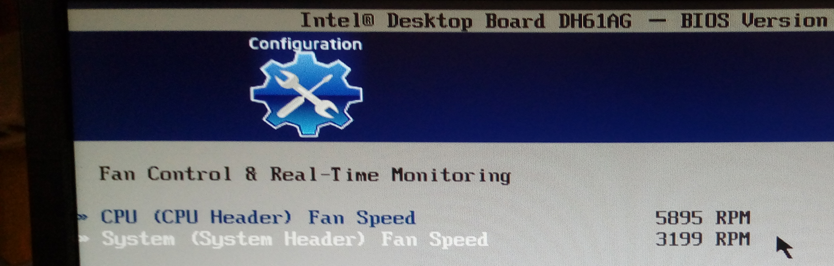
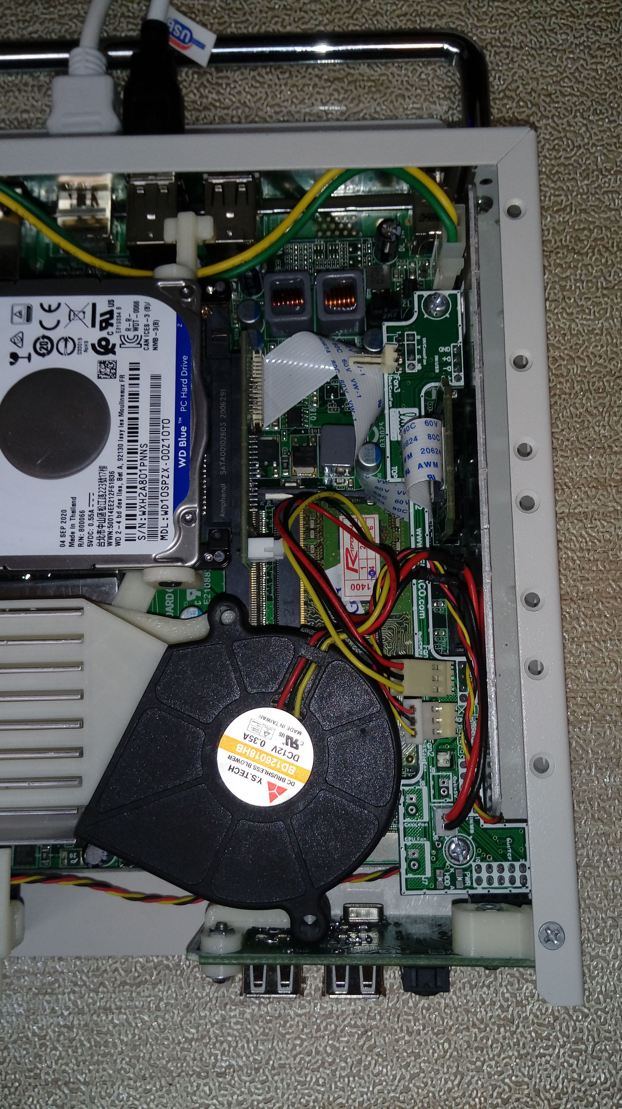
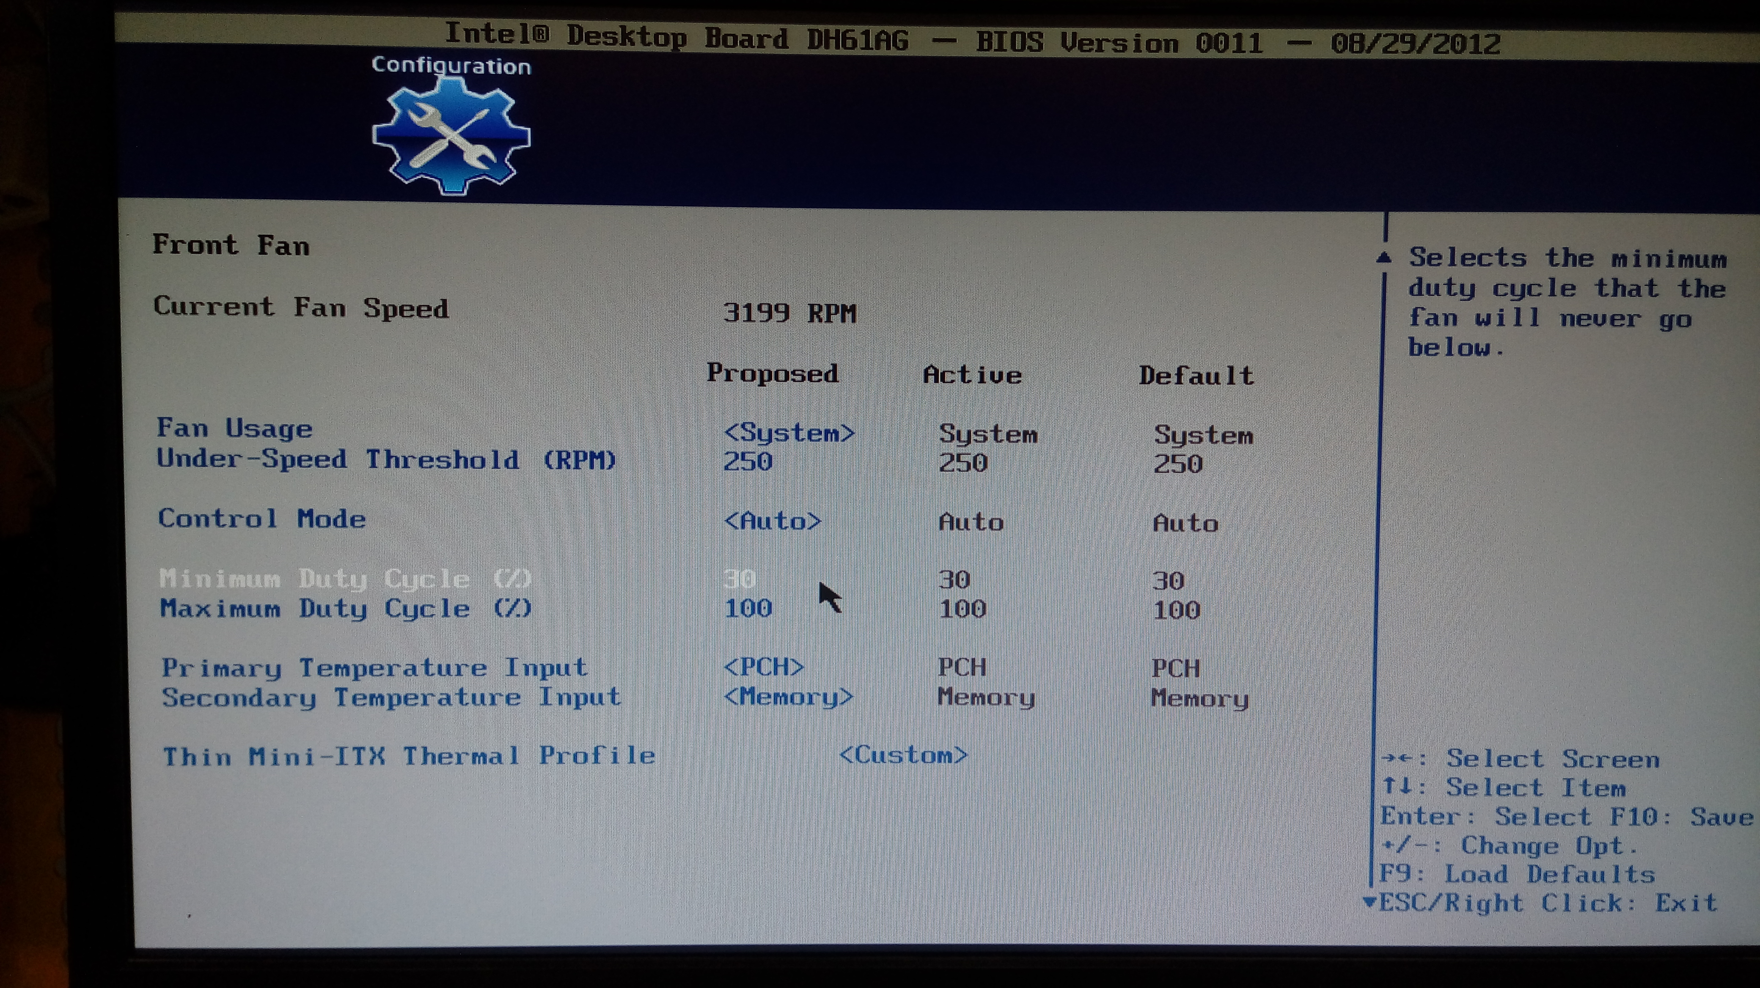
فن حلزونی دور تند
فن مربعی دور کند
فن system
(بدون دیتا)
فن cpu
فن
system

